Slide 1
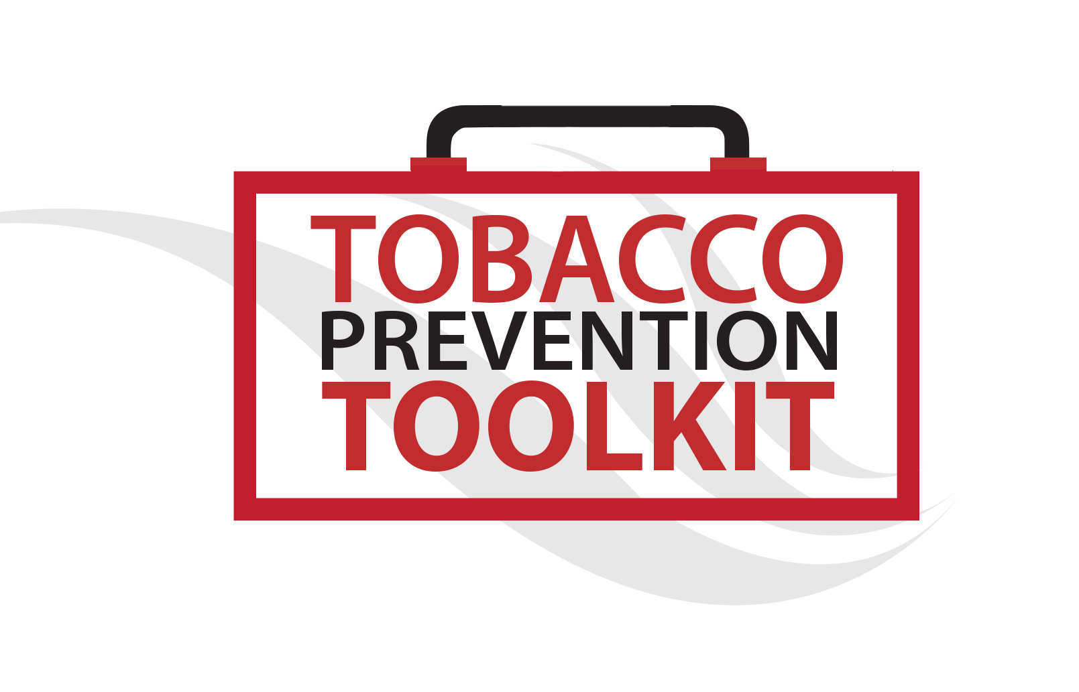
煙草
生產
煙草的大規模生產始於19世紀
對健康的影響
煙草天然含有具有高度成癮性的刺激性尼古丁。
吸煙時會吸入一氧化碳、氰化物和致癌物，這些物質已被證明會導致心臟和肺部疾病以及各種癌症。
環境影響
煙草生產過程中需要使用大量殺蟲劑以及肥料，這些物質最終會進入土壤和水道。
在某些地區，為了採集燻製、包裝和捲製煙草植物所需的木材，會砍伐大量的森林。
在世界各地隨處亂扔的垃圾中，煙頭是最常見的物品。
第一次使用尼古丁時會帶來愉悅感，但隨著時間推移，使用者開始渴求尼古丁，因為只有在使用尼古丁後才能感到正常。
傳統上，煙草在美洲用於貿易和各種儀式。
煙草經過生長和加工，然後添加到其他成分中，製成香煙和咀嚼產品。

